Slide 1
Advies voor beleggers&-clubs
uw docent B Busschaer t
Economisch overzicht
Fondsen overzicht
Obligaties overzicht
Aandelen overzicht
Onze adviezen zijn geen aan/verkoop opdrachten voor persoonlijke vermogensbeheer
Maar louter informatie berichten
Met de hulp van VECTOR VEST UNIVERSITY TRAINING
UITGEVER INVESTORS NETWORK bv; MANON BUSSCHAERT PIERSLN 113 KNOKKE-HEIST

Slide 2
Leleux knokke stopt op 30 juni
Busschaert&co werkt verder dan met
MEXEM EUROPE & INTERACTIVE BROKERS DUBLIN IRELAND

Slide 3
Monster kortingen op komst
Vanaf 1 juli veranderen wij van brokers platform en stappen over naar interactive brokers usa branch dublin en mexem europa branch brussel
Daardoor dalen de kosten tussen 50 à 70% met vroeger
Je mag en kan gratis overstappen door ons te verwittigen
Na 1 juli kun je alleen op eigen kosten overstappen

Slide 4
Bericht aan de klanten van ons kantoor
Al wie wenst over te gaan naar ons nieuw platform moet voor 20 juni
De opdracht geven en getekend !!!!!
Deze overdracht kan volledig kostloos zijn
Nadien betaalt men per artikel 40€

Slide 5
Vanaf 1 juli stappen wij over naar een nieuw platform van INTERACTIVE BROKERS
VANAF 1 JULI STAPT BUSSCHAERT&CO
OVER NAAR MEXEM
INTERACTIVE BROKERS

Slide 7
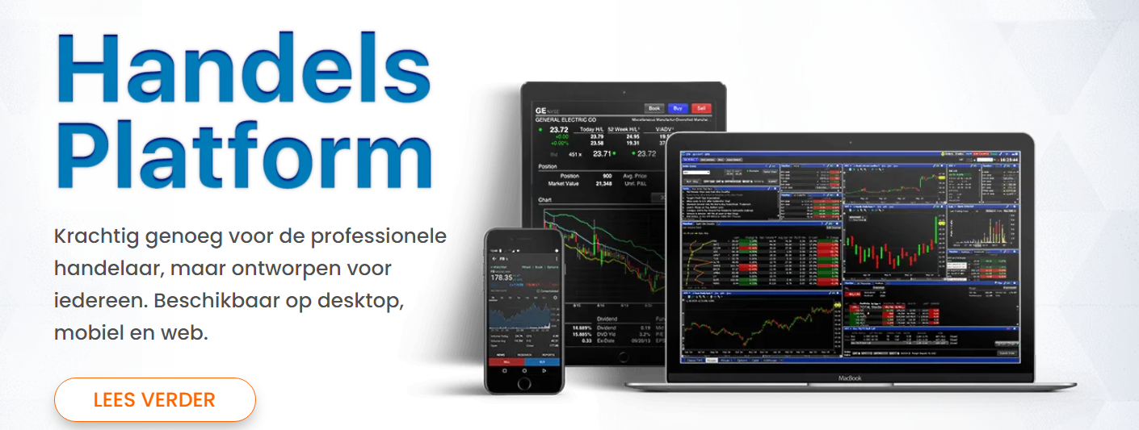
Private banking &portfolio service

Slide 8
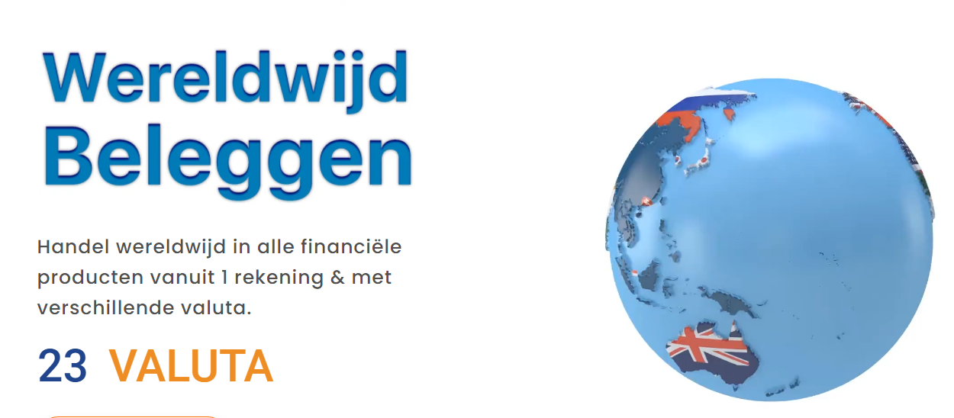

Slide 9
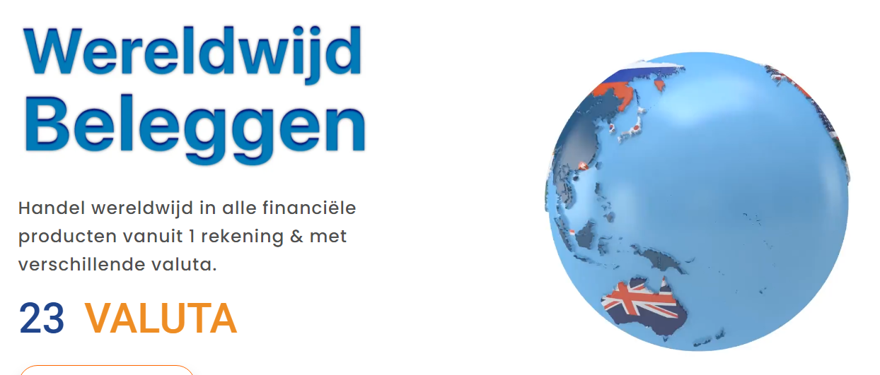

Slide 11
Technische en fundamentele analyse van onze economie ;financiële wereld en
aandelen beurzen
5
20/02/16

Slide 12
Beste sectoren voedsel,china trendy aandelen momentum
We zijn in fase 3= 45% cash en blijven zo tot nader order
Fase 1=15% 2= 30% 3 = 45% 4 = 60% 5 = 75% 6 = 100%

Slide 16
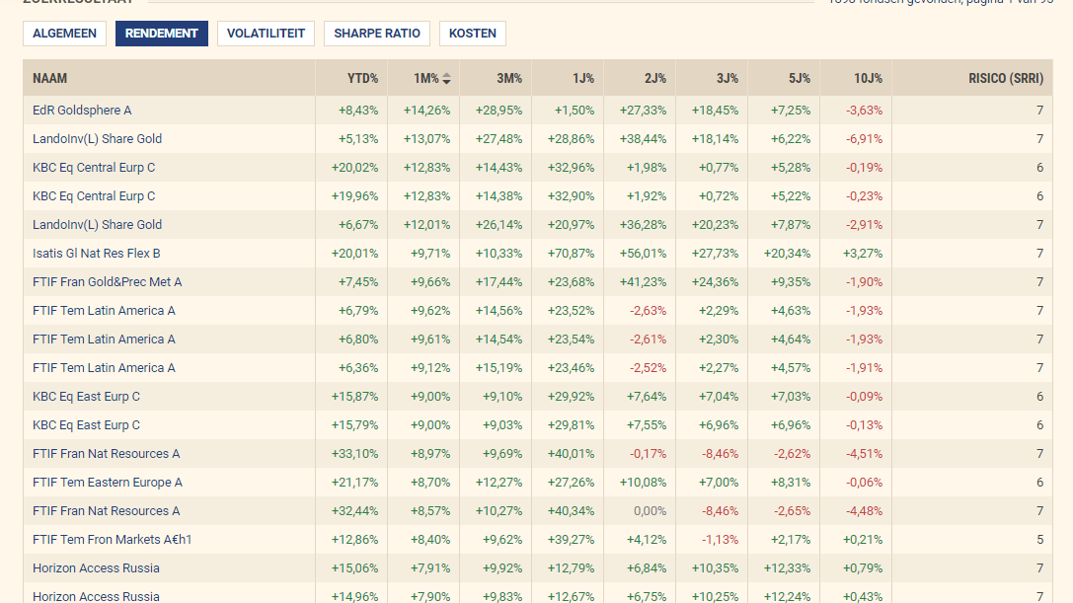

Slide 17
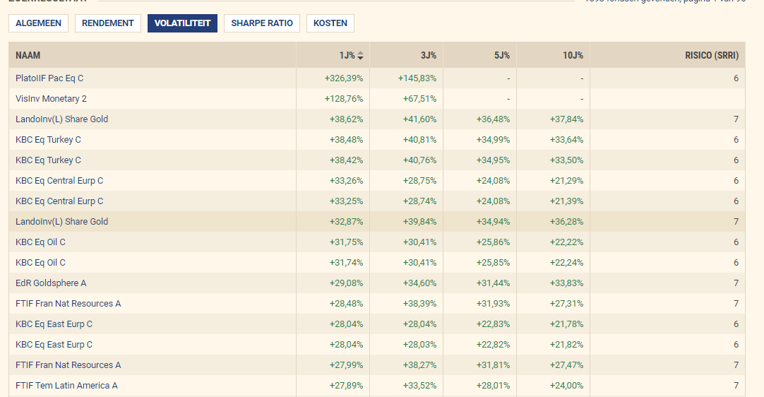

Slide 18
Bedrijfsobligaties in €.
Selectie van emissie van euro-obligaties in verschillende munten
Courtasy by Goldwasser exchange ;luxembourg stock exchange
20/02/16
18

Slide 19
Courtesy by oblis

Slide 20
Opgelet een koersdoel is een hypothetische cijfer dat wij naar voor
schuiven als streefdoel maar daarom niet altijd bereikt zal worden!!
Let op al uw aankopen en verkopen steeds te bespreken met je adviseur
20/02/16
23

Slide 21
Deze week zoeken we de aandelen in Australie die koopwaardig zijn

Slide 26
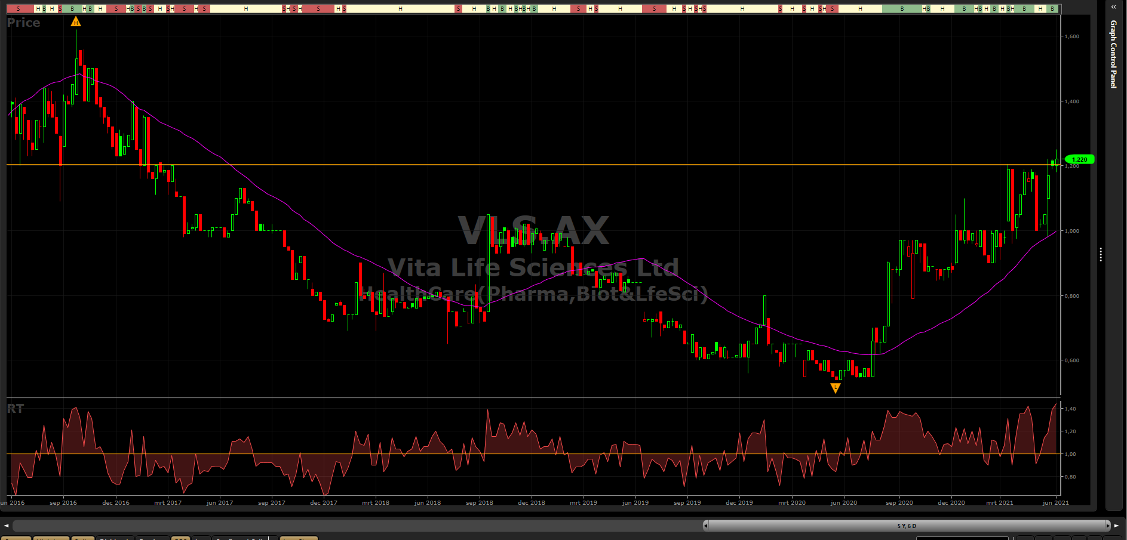

Slide 31
